Slide 2
Приложение для брони книг
Город: Новосибирск
Площадка: МБОУ Инженерный лицей НГТУ
Выполнил: Михайлов Егор
Руководитель: Муль Павел Фридрихович

Slide 3
Актуальность
Создание мобильного приложения позволяющего автоматизировать библиотечный процесс, эффективно управлять библиотечным фондом, организовать для читателя быстрое обслуживание в библиотеках.

Slide 4
Цель
Целью данной проектной работы является разработка мобильного приложения «Приложение для брони книг», которое:
Идентифицирует читателя в библиотеке;
Напомнит срок возврата изданий;
Поможет запланировать следующий визит;
Приведёт в каталог и на сайт библиотеки;

Slide 5
Задачи
Разработать базу данных читателей и библиотечного фонда.
Реализовать мобильное приложение, позволяющее работать с базами данных и его тестирование для ОС Android.

Slide 6
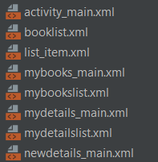
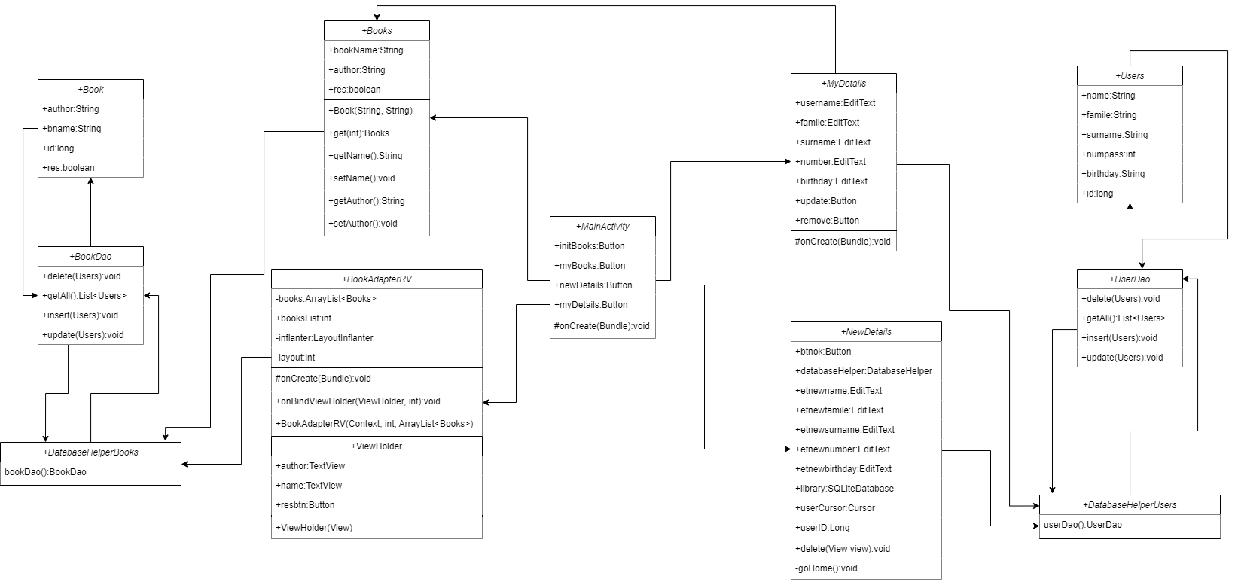
Модель работы и связи классов

Slide 7
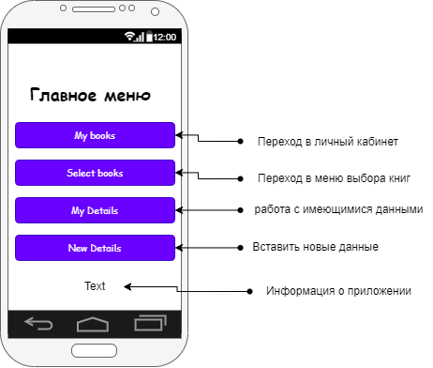


Slide 8
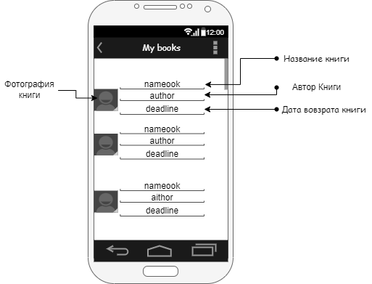

Slide 9
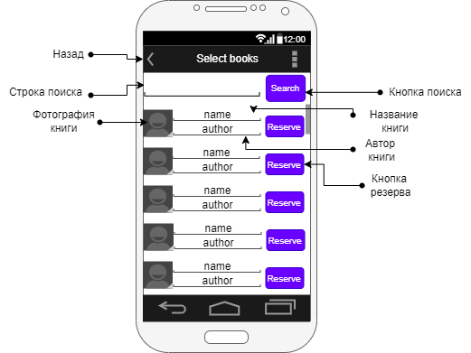

Slide 10
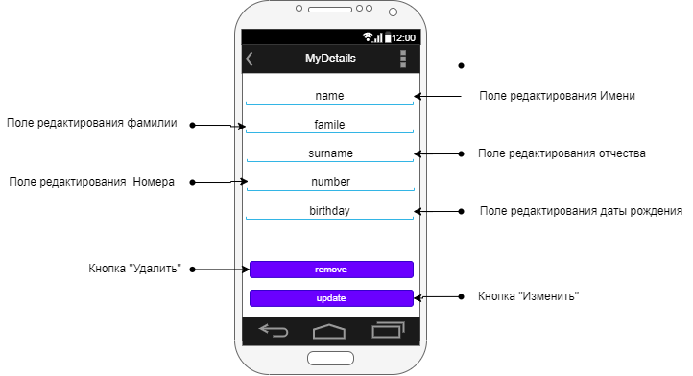

Slide 11
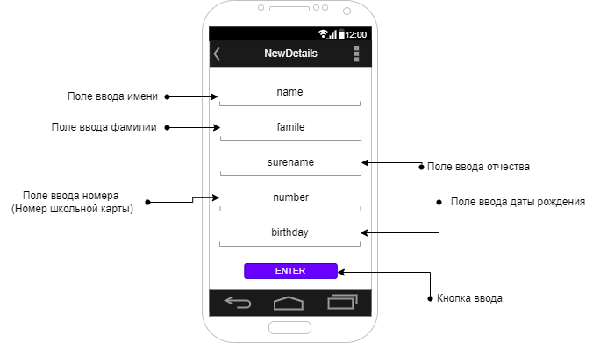

Slide 12


